Slide 1

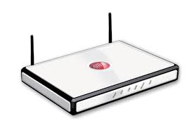

WAN
LAN
IDS

